Slide 1

Учебная практика
Министерство образования Красноярского края
краевое государственное бюджетное профессиональное образовательное учреждение
«Красноярский колледж радиоэлектроники и информационных технологий»
ФИО студента: Аверяскин Егор Владимирович
Группа:9КС-1.17
Руководитель: Харитонова Екатерина Владимировна
Красноярск, 2020

Slide 2
Учебная практика
Введение
Целями учебной практики являются изучение Охраны труда и техники безопасности при работе с компьютером изучение программного обеспечения компьютерных сетей, на примере Командной строки Windows, Wireshark, NetEmul и MS Office Visio.
Задачами учебной практики были:
На практике использовать встроенные сетевые утилиты Windows, такие как ipconfig, ping, traceroute, nslookup и arp в Командной строке;
Изучить интерфейс программы Wireshark, научиться применять нужные фильтры, изучить структуру запросов и ответов протоколов HTTP и DNS;
Изучить интерфейс программы NetEmul, разобраться с функциями каждого устройства в программе, создать схему компьютерной сети и проверить её работоспособность;
Изучить интерфейс программы MS Office Visio, изучить присутствующие шаблоны программы, изучить присутствующие фигуры в программе, создать схему компьютерной сети;
Изучить правила техники безопасности при работе с компьютером и нормы охраны труда в РФ.
ФИО студента: Аверяскин Егор Владимирович группа: 9КС-1.17

Slide 3
Учебная практика
Диагностика сетевых подключений с помощью встроенных утилит операционной системы Microsoft Windows
Утилита “ipconfig” служит для отображения параметров текущих сетевых подключений, а также для управления клиентскими сервисами DHCP и DNS.
Утилита “ping” предназначена для проверки работоспособности соединения между двумя устройствами на уровне протокола IP.
Утилита “traceroute” определяет путь, по которому проходят пакеты между локальным и удалённым устройствами.
Утилита “nslookup” предназначена для проверки работоспособности DNS-серверов и устранения неполадок в их работе, а также для получения данных об информационных ресурсах, зарегистрированных в системе DNS.
Команда “arp” cлужит для вывода и изменения записей кэша протокола ARP, который содержит одну или несколько таблиц, использующихся для хранения IP-адресов и соответствующих им физических адресов Ethernet.
WHOIS — сетевой протокол прикладного уровня, базирующийся на протоколе TCP (порт 43). Основное применение — получение регистрационных данных о владельцах доменных имён, IP-адресов и автономных систем.
ФИО студента: Аверяскин Егор Владимирович группа: 9КС-1.17

Slide 4
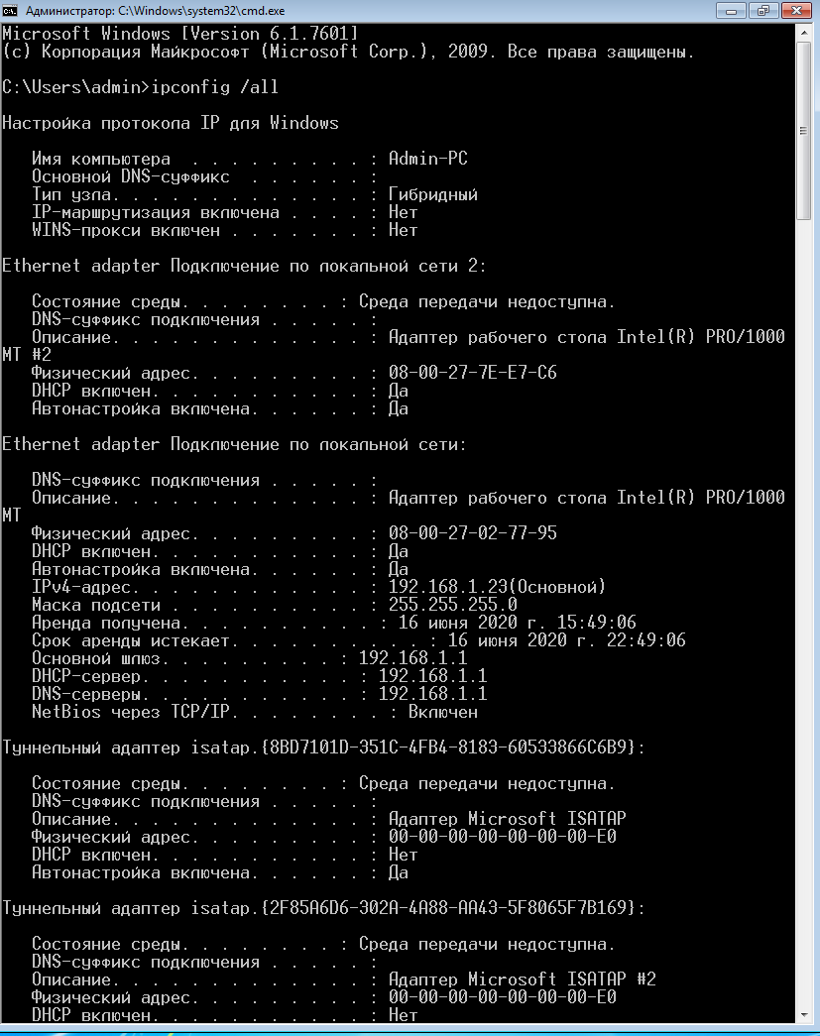
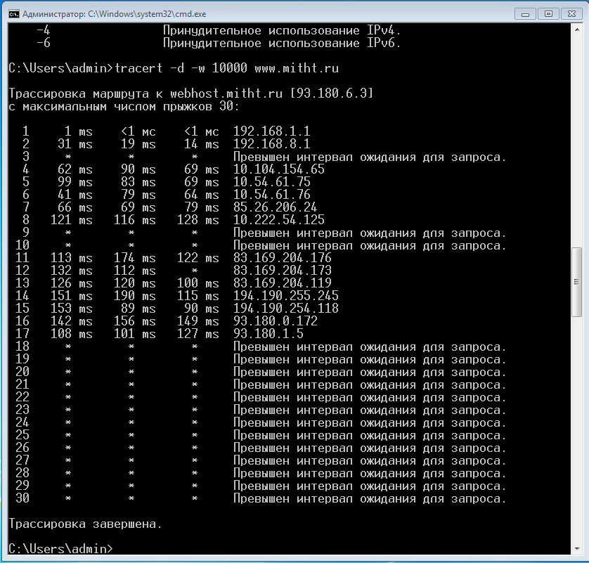
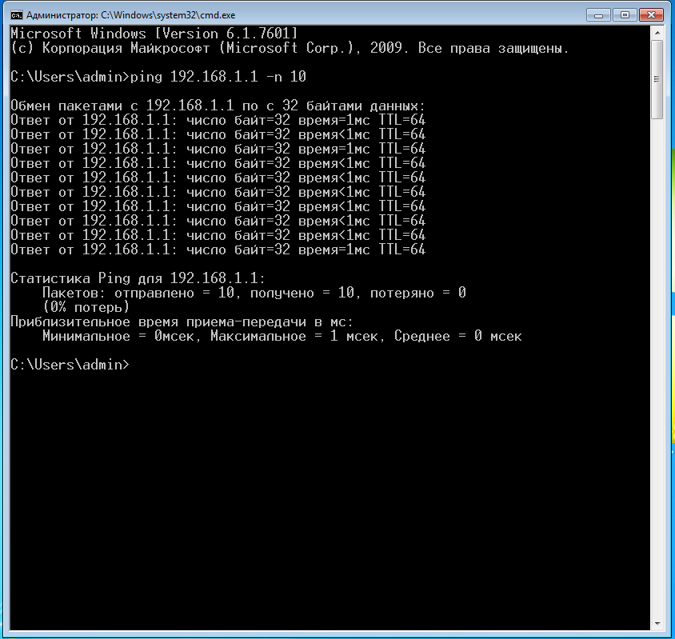
Учебная практика
Рисунок 3 – Команда tracert
Рисунок 1 – Команда ipconfig
Рисунок 2 – Команда ping
ФИО студента: Аверяскин Егор Владимирович группа: 9КС-1.17

Slide 5
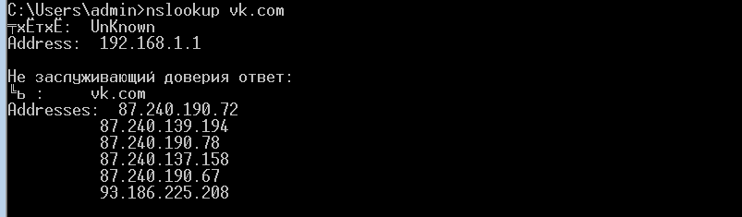
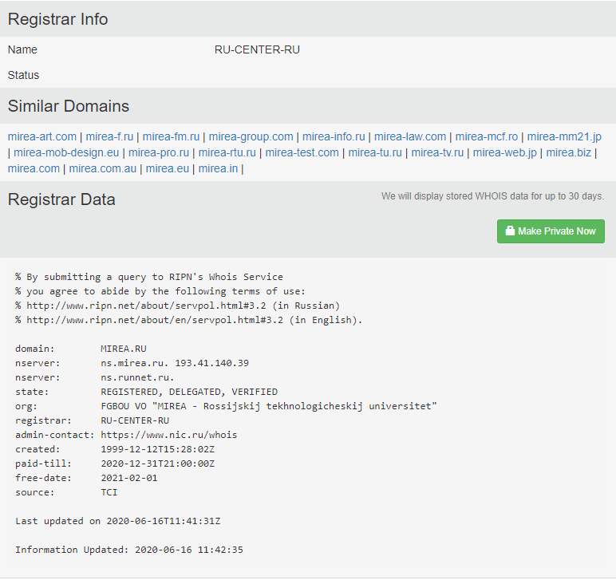
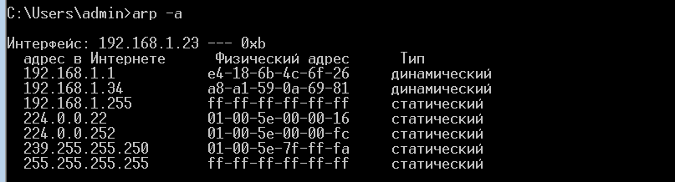
Учебная практика
Рисунок 4 – Команда nslookup
Рисунок 5 – Команда arp
Рисунок 6 – Результат who.is
ФИО студента: Аверяскин Егор Владимирович группа: 9КС-1.17

Slide 6
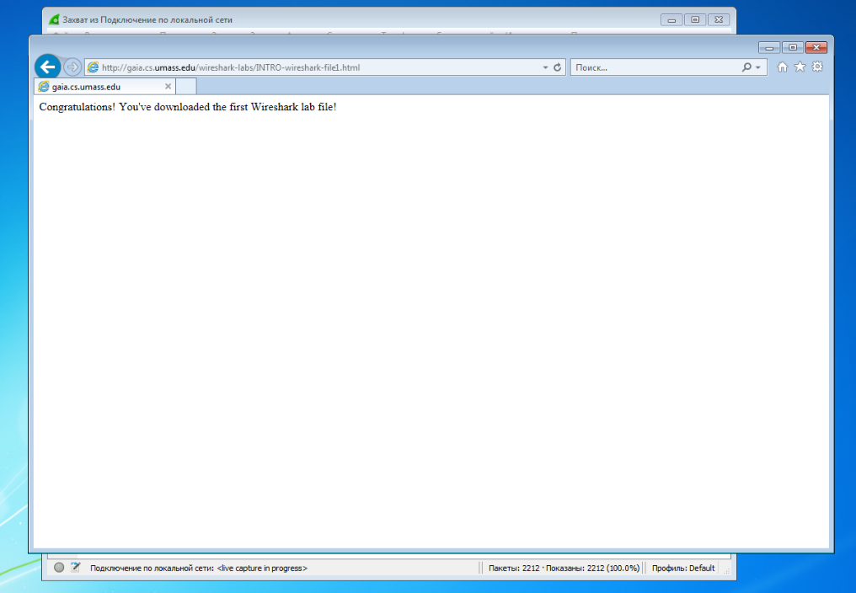
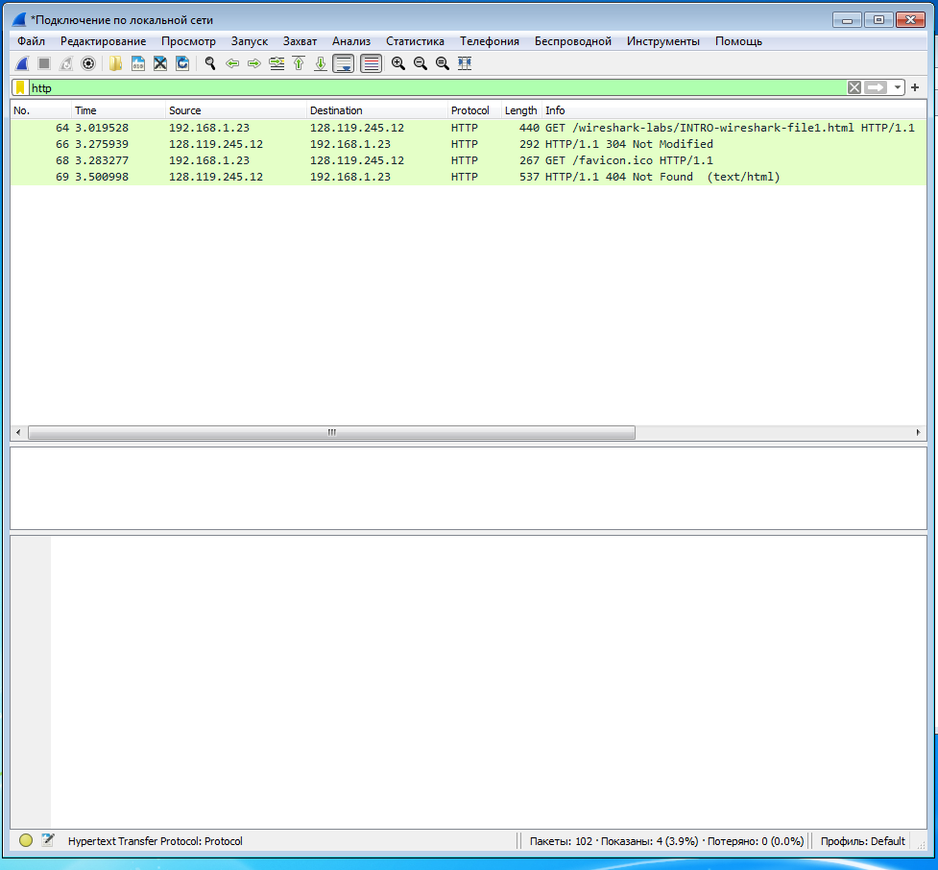
Учебная практика
Работа программы Wireshark
Wireshark — программа-анализатор трафика для компьютерных сетей Ethernet и некоторых других.
Рисунок 7 – Веб-страница
Рисунок 8 – Результат захвата
ФИО студента: Аверяскин Егор Владимирович группа: 9КС-1.17

Slide 7
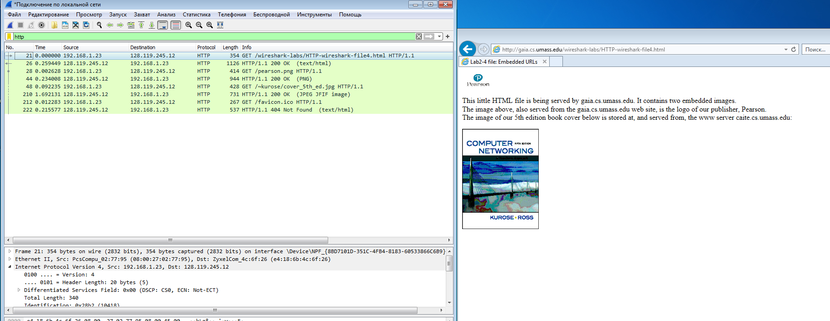
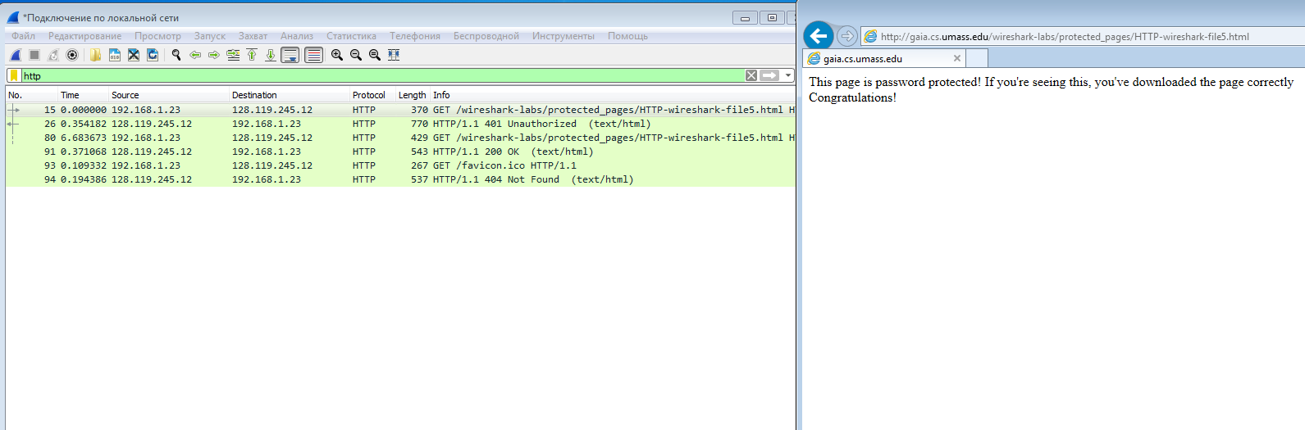
Учебная практика
Рисунок 9 – Результат захвата
Рисунок 10 – Результат захвата
ФИО студента: Аверяскин Егор Владимирович группа: 9КС-1.17

Slide 8
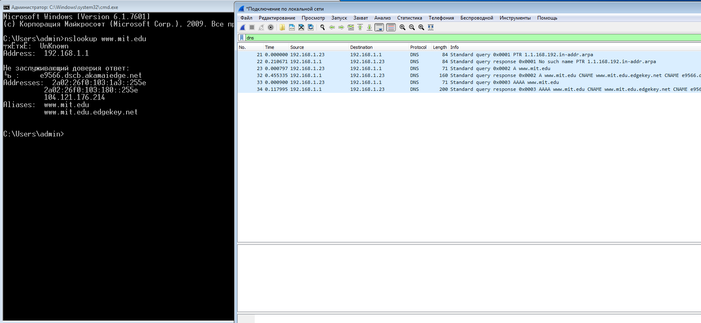
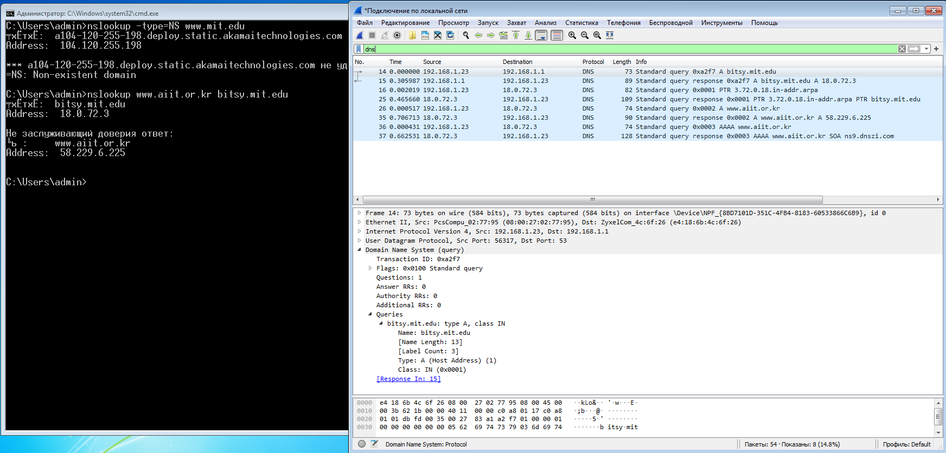
Учебная практика
Рисунок 11 – Результат захвата
Рисунок 12 – Результат захвата
ФИО студента: Аверяскин Егор Владимирович группа: 9КС-1.17

Slide 9
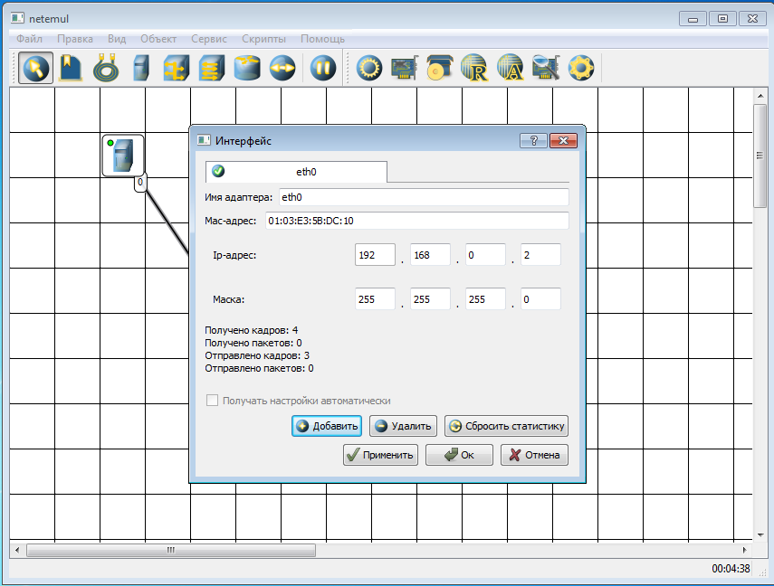
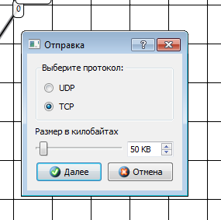
Учебная практика
Проектирование компьютерной сети при помощи специализированных программ
Программа NetEmul была создана для визуализации работы компьютерных сетей, для облегчения понимания происходящих в ней процессов. С помощью NetEmul можно не только создавать схемы сети небольшой сложности, но и проверять их работу.
Рисунок 14 – Отправка данных
Рисунок 13 – Настройка интерфейсов
ФИО студента: Аверяскин Егор Владимирович группа: 9КС-1.17

Slide 10
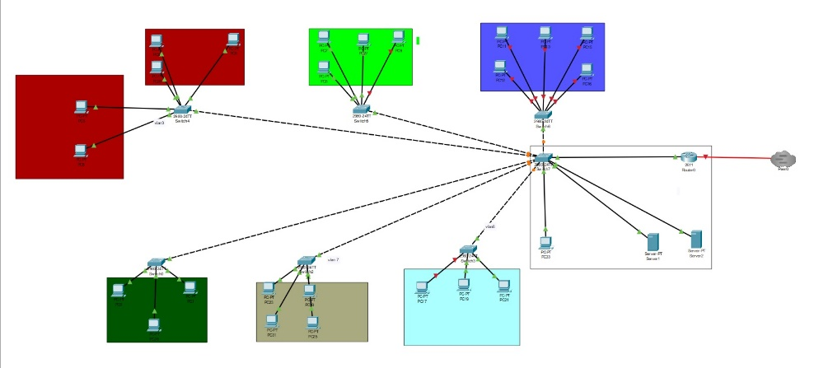
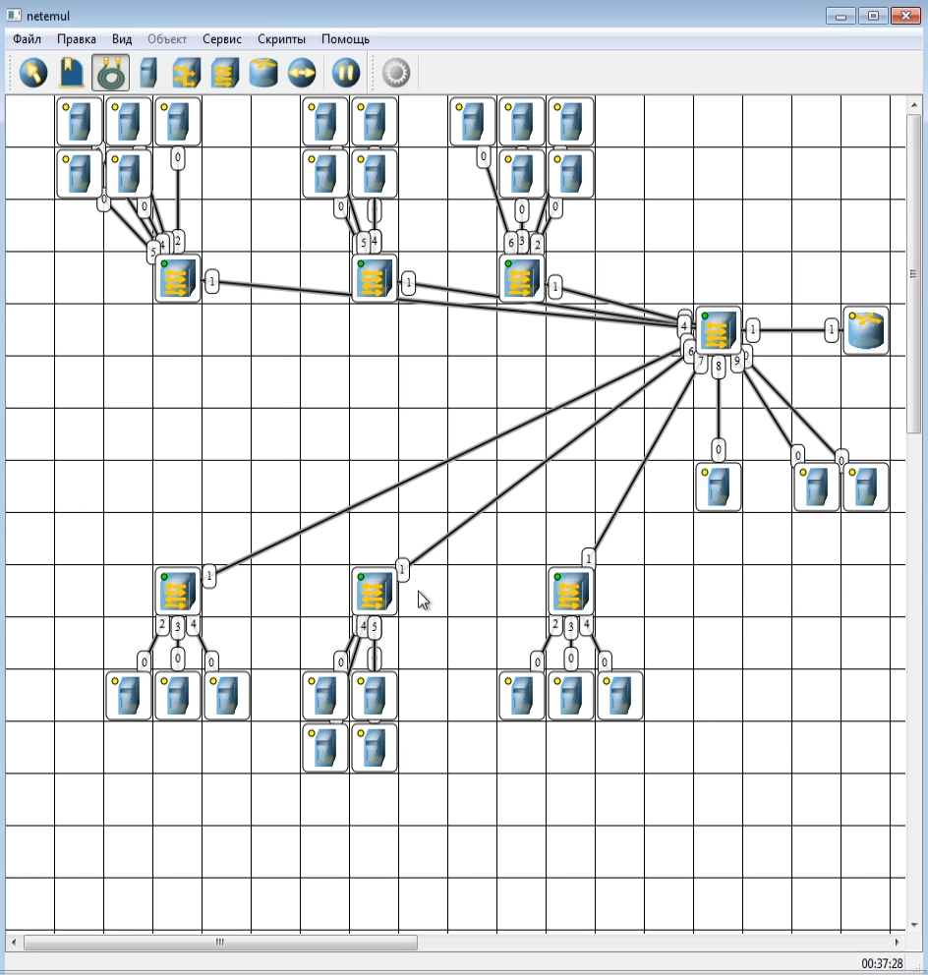
Учебная практика
Рисунок 15 – Схема сети
Рисунок 16 – Программа NetEmul
ФИО студента: Аверяскин Егор Владимирович группа: 9КС-1.17

Slide 11
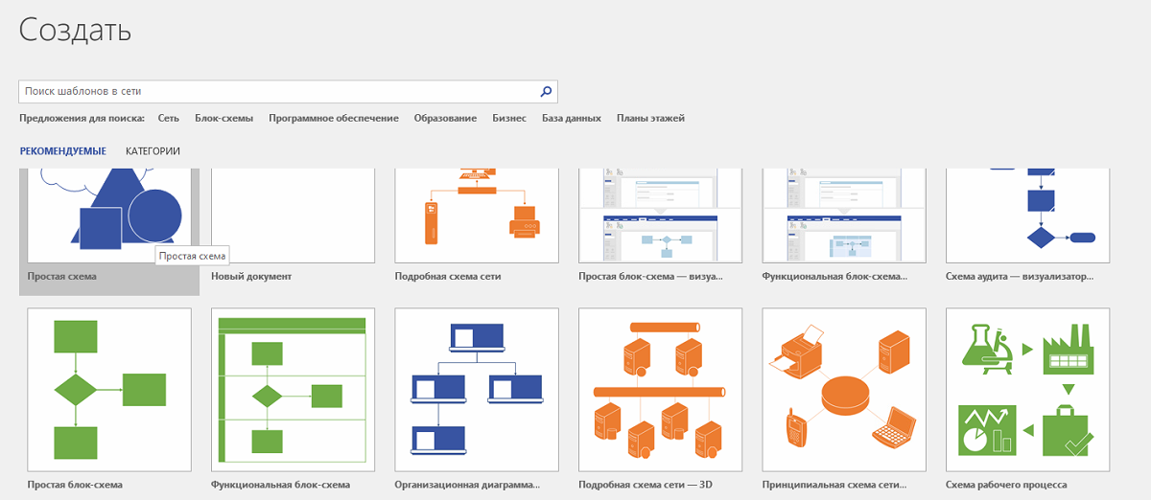
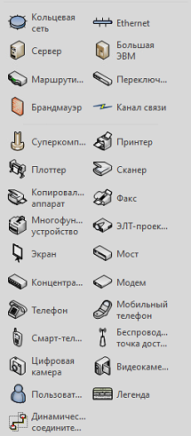
Учебная практика
Microsoft Visio — векторный графический редактор, редактор диаграмм и блок-схем для Windows. Visio имеет большое количество различных шаблонов и наборы фигур на различные тематики.
Благодаря Visio можно создавать схемы сети самых разных масштабов и с самым разным оборудованием.
Рисунок 17 – Выбор шаблонов
Рисунок 18 – Выбор фигур
ФИО студента: Аверяскин Егор Владимирович группа: 9КС-1.17

Slide 12
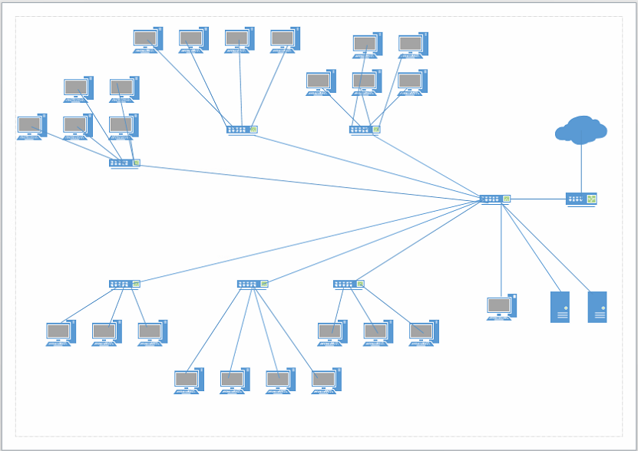
Учебная практика
Рисунок 19 – Схема сети
Рисунок 20 – Схема сети в Visio
ФИО студента: Аверяскин Егор Владимирович группа: 9КС-1.17

Slide 13
Учебная практика
Охрана труда и техника безопасности
Охрана труда – это система сохранения жизни и здоровья работников в процессе трудовой деятельности, включающая в себя правовые, социально-экономические, организационно-технические, санитарно-гигиенические, лечебно-профилактические, реабилитационные и иные мероприятия, образующие механизм реализации конституционного права граждан на труд (ст. 37 Конституции РФ) в условиях, отвечающих требованиям безопасности и гигиены.
Техника безопасности — вид деятельности (система организационных и технических мероприятий, защитных средств и методов) по обеспечению безопасности любой деятельности человека, в том числе и трудовой деятельности. Ранее под таким же названием выступала и наука, предметом которой выступает такой вид деятельности, а в настоящее время развивается дисциплина синдиника с более широким кругом предметной области, поглощающая и предмет науки о технике безопасности.
ФИО студента: Аверяскин Егор Владимирович группа: 9КС-1.17

Slide 14
Учебная практика
Деятельность по управлению охраной труда в системе образования направлена на:
обеспечение выполнения требований законодательных, нормативных правовых актов по созданию здоровых и безопасных условий труда и образовательного процесса;
организацию и проведение профилактической работы по предупреждению травматизма, профессиональной и производственно-обусловленной заболеваемости среди работающих, обеспечение их средствами индивидуальной защиты;
предотвращение несчастных случаев с обучающимися (воспитанниками) во время проведения образовательного процесса, дорожно-транспортном, бытового травматизма и происшествий на воде;
соблюдение требований нормативных документов по радиационной и пожарной безопасности, защите окружающей среды и действиям в чрезвычайных ситуациях;
обеспечение безопасности эксплуатации учебных и бытовых зданий и сооружений, используемых в образовательном процессе, оборудования, приборов и технических средств обучения;
охрану и укрепление здоровья работающих, обучающихся (воспитанников), организацию их лечебно-профилактического обслуживания, создание оптимального сочетания режимов труда, обучения, организованного отдыха;
создание и совершенствование непрерывной системы образования в области обеспечения безопасности жизнедеятельности, включающей дошкольное, все виды общего, начальное профессиональное, среднее и высшее педагогическое образование, систему переподготовки и повышения квалификации кадров.
ФИО студента: Аверяскин Егор Владимирович группа: 9КС-1.17

Slide 15
Учебная практика
ЗАКЛЮЧЕНИЕ
В результате прохождения учебной практики поставленные цели были достигнуты.
Были выполнены в полном объеме следующие задачи:
на практике использованы встроенные сетевые утилиты Windows, такие как ipconfig, ping, traceroute, nslookup и arp в Командной строке;
изучен интерфейс программы Wireshark, была рассмотрена возможность применения нужных фильтров, изучена структура запросов и ответов протоколов HTTP и DNS;
изучен интерфейс программы NetEmul, изучены функции каждого устройства в программе, создана схему компьютерной сети и проверена её работоспособность;
изучен интерфейс программы MS Office Visio, изучены присутствующие шаблоны программы, изучены присутствующие фигуры в программе, создана схема компьютерной сети;
изучены правила техники безопасности при работе с компьютером и нормы охраны труда в РФ.
ФИО студента: Аверяскин Егор Владимирович группа: 9КС-1.17

